Slide 1
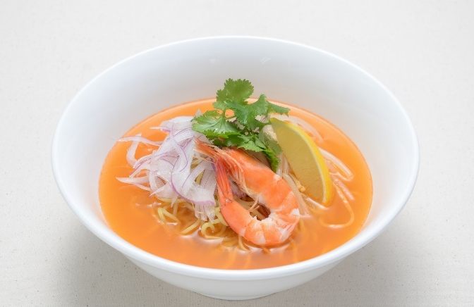
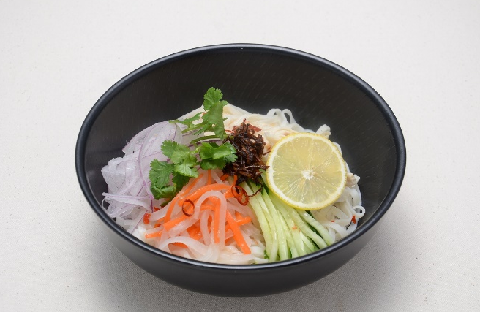
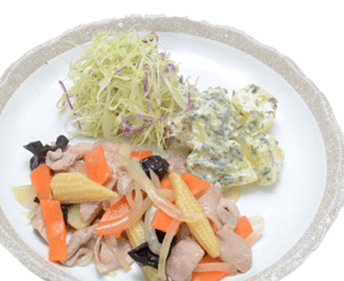
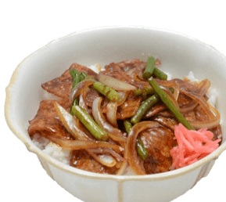
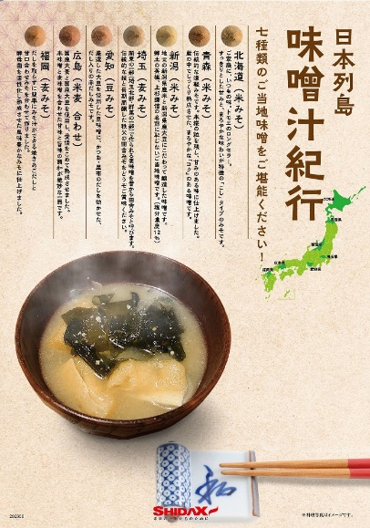
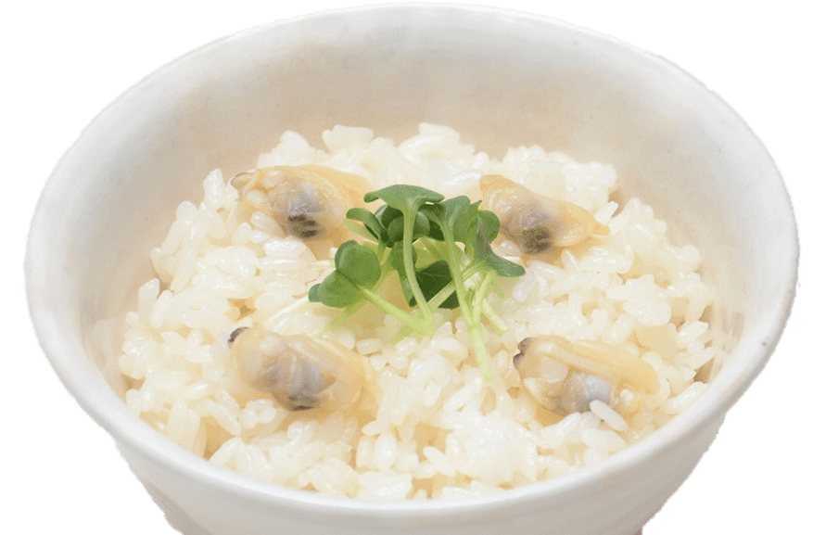
梅雨の時期に、さっぱりと食欲を刺激される
日本とは一味違ったアジアの麺をお楽しみください。
ピリ辛
トムヤムクンラーメン
混ぜそば風フォーガー
唐辛子とハーブが入った鶏がらとえびの旨味たっぷりのピリ辛スープに中華麺がよく絡み、一度食べるとやみつきに！柑橘とパクチーの爽やかな風味もお楽しみください。
ベトナムの定番メニュー「フォーガー」を混ぜそば風にアレンジしました。甘酸っぱいスイートチリソースとナンプラーの入ったタレをよく混ぜてお召し上がりください。
ベジめし
グレードアップ・さかなの日
一皿で野菜1７５ｇ以上摂取！野菜不足の方におすすめです。
豚肉と野菜のさっぱり炒め
わさびマヨポテト添え
鱧と野菜の
天ぷら盛り合わせ
豚肉・ヤングコーン・きくらげを青じそ風味に炒めた食感の楽しい炒め物に、わさびがアクセントのマヨポテトを添えました。
鱧と茄子やおくら等の
季節野菜を天ぷらにした
初夏が感じられる一品です。
水産庁が「魚を食べることがサステナブル」をコンセプトとし、
2022年11月に「さかなの日」を制定。
毎月3日から7日は、さかなを食べよう！
サステナブル
味噌汁紀行
ネオミーツの
サステな牛めし丼
７種類のご当地味噌をご堪能ください！
牛肉風のネオミーツを玉葱と一緒に甘辛く炒めた、ごはんがすすむ丼です。
サステナブルフード（ネオミーツ）を使用
１．北海道（米みそ）
２．青森（米みそ）
３．新潟（米みそ）
４．埼玉（麦みそ）
５．愛知（豆みそ）
６．広島（米麦合せみそ）
７．福岡（麦みそ）
独自の結着加工技術により、本来硬くて食べれないような部位でも牛脂と
合わせる事により食べやすい製品に仕上げることができ食品ロス にも
繋がります。特に本製品は大豆たん白と合わせており牛肉の使用量を
約３０％削減出来ております。
おすすめごはん
あさりごはん
あさり本来のうまみと風味を
大切に、上品な味に仕上げた
ご飯です。

